Slide 1
Análisis de Covarianza y Correlación lineal
Rubén Pizarro Gurrola

Slide 2
Objetivo
Determinar el valor de la correlación entre dos variables de un conjunto de datos.
Interpretar el valor de la correalción.
Visualizar la relación de los datos.

Slide 3
Descripción
Generar un conjunto de datos con dos variables.
Reutilizar conjuntos de datos existentes
Visualizar dispersión de los datos
Interpretar el valor de la correlación

Slide 4
Librerías
library(ggplot2) # gráficos library(PerformanceAnalytics) # Para coorelaciones gráficas # Correlación función chart.Correlation library(readr) # Importar o CARGAR un csv library(dplyr) # Procesar data frames, filtrar (seleccionar renglones) mutate(nuevas columnas), arrange (ordenar), select (seleccionar columnas), ...

Slide 5
Fundamento teórico
Covarianza
Correlación

Slide 6
Covarianza
La covarianza es un valor numérico estadístico que se establece como una medida descriptiva de la asociación entre dos variables x e y.
$$S_{xy}=\frac{∑(x_{i}−\overset{‾}{x})⋅(y_{i}−\overset{‾}{y})}{n−1}$$

Slide 7
Correlación lineal de Pearson
Establece la fuerza de relación entre dos variables. Puede ser positiva o negativa
$$r=\frac{S_{xy}}{S_{x}⋅S_{y}}$$
$$S_{xy}\text{ es la covarianza muestral previamente calculada}$$
$$S_{x}\text{ es la desviación std. de la variable x}$$
$$S_{y}\text{ es la desviación std. de la variable y}$$
$$S_{x}⋅S_{y}\text{ es el producto de ambas desviaciones}$$
$$r=\text{ correlación de Pearson}$$

Slide 8
Valores y significado de correlación de Pearson
-0.90 = Correlación negativa muy fuerte.
-0.75 = Correlación negativa considerable.
-0.50 = Correlación negativa media.
-0.25 = Correlación negativa débil.
-0.10 = Correlación negativa muy débil.
0.00 = No existe correlación alguna entre las variables.
+0.10 = Correlación positiva muy débil.
+0.25 = Correlación positiva débil.
+0.50 = Correlación positiva media.
+0.75 = Correlación positiva considerable.
+0.90 = Correlación positiva muy fuerte.
+1.00 = Correlación positiva perfecta

Slide 9
Correlación
El coeficiente de correlación va desde -1 hasta +1.
Los valores cercanos a -1 o a +1 corresponden a una relación lineal fuerte.
Entre más cercano a cero sea el valor de la correlación, más débil es la relación lineal

Slide 10
Ejercicio
Simular un conjunto de datos con valors de x e y

Slide 11
Construir datos
n <- 50 set.seed(2022) x <- rnorm(n = n, mean = 65, sd = 3.5) y <- rnorm(n = n, mean = 125, sd = 7.2) datos <- data.frame(x,y)

Slide 12
Mostrar primeros datos head()
head(datos)
## x y ## 1 68.15050 137.1910 ## 2 60.89329 132.1700 ## 3 61.85880 126.3446 ## 4 59.94425 133.9160 ## 5 63.84145 127.2275 ## 6 54.84780 129.5772

Slide 13
Mostrar útimos datos tail()
tail(datos)
## x y ## 45 65.21125 145.7894 ## 46 62.22456 120.6291 ## 47 66.19097 111.4698 ## 48 64.09186 130.1722 ## 49 60.43303 126.8103 ## 50 66.28861 128.3626

Slide 14
Estadísticos descriptivos de datos
summary(datos)
## x y ## Min. :54.85 Min. :109.2 ## 1st Qu.:62.16 1st Qu.:123.6 ## Median :64.77 Median :128.1 ## Mean :64.55 Mean :127.9 ## 3rd Qu.:66.33 3rd Qu.:133.3 ## Max. :69.24 Max. :145.8

Slide 15
Mostrar la dispesión de los datos
ggplot(data = datos) + geom_point(aes(x = x, y = y), col='blue')

Slide 16
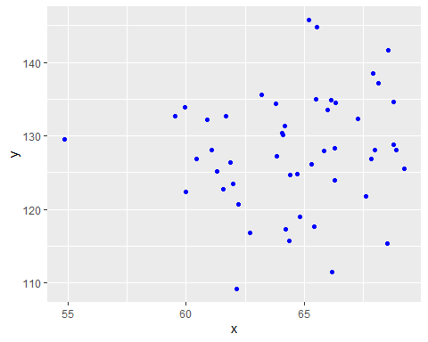

Slide 17
Construir tabla para determinar Covarianza
tabla <- datos media.x <- mean(x) media.y <- mean(y) desv.x <- sd(x) desv.y <- sd(y)

Slide 18
Construir tabla
tabla <- tabla %>% mutate(xi.media = x - media.x, yi.media = y - media.y, xi.media.yi.media = (x - media.x) * (y - media.y)) #tabla

Slide 19
head(tabla, 10)
head(tabla, 10)
## x y xi.media yi.media xi.media.yi.media ## 1 68.15050 137.1910 3.6015633 9.26511768 33.36890761 ## 2 60.89329 132.1700 -3.6556439 4.24417611 -15.51519642 ## 3 61.85880 126.3446 -2.6901324 -1.58123507 4.25373174 ## 4 59.94425 133.9160 -4.6046886 5.99017882 -27.58290798 ## 5 63.84145 127.2275 -0.7074812 -0.69836270 0.49407848 ## 6 54.84780 129.5772 -9.7011351 1.65131865 -16.01966534 ## 7 61.29260 125.1669 -3.2563287 -2.75893086 8.98398581 ## 8 65.97284 133.4806 1.4239079 5.55476750 7.90947738 ## 9 67.62320 121.7345 3.0742670 -6.19138596 -19.03397380 ## 10 65.84554 127.9947 1.2966052 0.06882784 0.08924253

Slide 20
tail(tabla, 10)
tail(tabla, 10)
## x y xi.media yi.media xi.media.yi.media ## 41 64.05837 130.3502 -0.4905656 2.4243640 -1.1893096 ## 42 67.82719 126.8751 3.2782558 -1.0507926 -3.4447670 ## 43 61.06349 128.0836 -3.4854440 0.1577793 -0.5499308 ## 44 59.99224 122.3485 -4.5566917 -5.5773135 25.4140983 ## 45 65.21125 145.7894 0.6623147 17.8635973 11.8313231 ## 46 62.22456 120.6291 -2.3243724 -7.2967735 16.9604189 ## 47 66.19097 111.4698 1.6420321 -16.4560813 -27.0214137 ## 48 64.09186 130.1722 -0.4570742 2.2463169 -1.0267335 ## 49 60.43303 126.8103 -4.1159039 -1.1155863 4.5916462 ## 50 66.28861 128.3626 1.7396734 0.4367150 0.7597414

Slide 21
Sumatoria numerador de la fórmula
$$S_{xy}=\frac{∑(x_{i}−\overset{‾}{x})⋅(y_{i}−\overset{‾}{y})}{n−1}$$
sumatoria <- sum(tabla$xi.media.yi.media) sumatoria
## [1] 148.8038

Slide 22
Covarianza manual
covar1 <- sumatoria / (n-1) covar1
## [1] 3.036813

Slide 23
Covarianza con cov()
covar2 <- cov(x = x, y = y) covar2
## [1] 3.036813

Slide 24
Determinar Correlación
$$r=\frac{S_{xy}}{S_{x}⋅S_{y}}$$
r1 <- covar1 / (desv.x * desv.y) r1
## [1] 0.1263045

Slide 25
Correalción con cor()
r2 <- cor(x = x, y = y) r2
## [1] 0.1263045

Slide 26
Correlación con chartCorrelation()
r3 <- chart.Correlation(datos, method = "pearson")

Slide 27
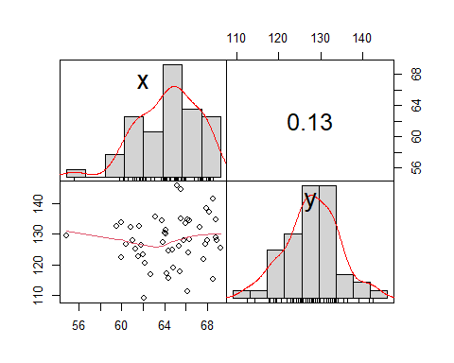

Slide 28
r3
## NULL

Slide 29
Interpretación
La correlación entre los valores de x e y es de 0.1263045 que significa una correlación positiva muy débil.

Slide 30
Datos de women
datos <- women datos
## height weight ## 1 58 115 ## 2 59 117 ## 3 60 120 ## 4 61 123 ## 5 62 126 ## 6 63 129 ## 7 64 132 ## 8 65 135 ## 9 66 139 ## 10 67 142 ## 11 68 146 ## 12 69 150 ## 13 70 154 ## 14 71 159 ## 15 72 164

Slide 31
Determinar correlación de datos women cor()
r1 <- cor(datos$height, datos$weight) r1
## [1] 0.9954948

Slide 32
Correlación con charCorrelation()
r2 <- chart.Correlation(R = datos, method = "pearson")

Slide 33
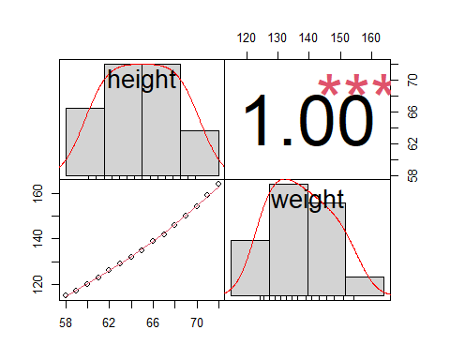

Slide 34
r2
## NULL
¿Qué significan los 3 asteriscos *** en la Correlación?

Slide 35
Interpretación
Se tiene un valor de correlación de 0.9954948 que significa una correlación positiva muy fuerte positiva perfecta.

